Slide 1
PHÒNG GIÁO DỤC VÀ ĐÀO TẠO QUẬN LONG BIÊN
TRƯỜNG MẦM NON NGỌC THỤY
TẬP TÔ CHỮ: L,M,N
Mẫu giáo lớn A5
Năm học 2022-2023
Thời gian: 25- 30 phút

Slide 2
Mục đích và yêu cầu
1.
Chuẩn bị
2.
Ôn nhận biết chữ cái L,M,N
3.
Tập tô chữ cái L,M,N
4.

Slide 3
Mục đích và yêu cầu
1.
1. Kiến thức:
Trẻ biết tô các chữ cái L,M,N từ nét chấm mờ không chờm ra ngoài.
Củng cố nhận biết phát âm đúng chữ cái L,M,N.
2. Kỹ năng:
Trẻ biết ngồi đúng tư thế, biết cầm bút bằng tay phải.
Rèn kĩ năng tô quan sát cho trẻ, phát huy khả năng ghi nhớ phản xạ nhanh ở trẻ.
3. Thái độ:
Trẻ hứng thú học, trẻ biết ngồi ngay ngắn, giữ gìn vở sạch sẽ gọn gang.

Slide 4
Chuẩn bị
2.
1. Đồ dùng của cô: Bài giảng điện tử Powerpoint. Máy chiếu, máy tính. Tranh bài mẫu 2. Đồ dùng của trẻ: Vở tập tô, bút chì, hộp màu.

Slide 5
GÂY HỨNG THÚ
Cô cho trẻ chơi trò chơi “Gieo hạt”

Slide 6
Ôn nhận biết chữ cái L,M,N
L
3.
QUẢ LÊ
This Photo by Unknown Author is licensed under CC BY-NC

Slide 7
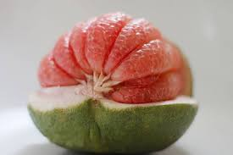
Ôn nhận biết chữ cái L,M,N
M
3.
MÚI BƯỞI
This Photo by Unknown Author is licensed under CC BY-NC

Slide 8
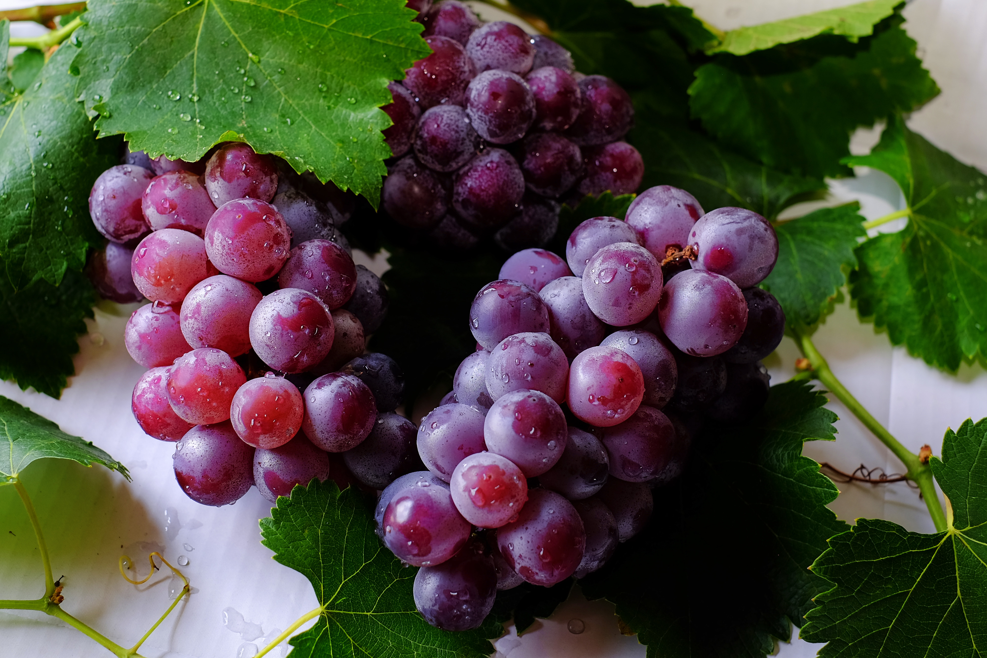
Ôn nhận biết chữ cái L,M,N
N
3.
CHÙM NHO
This Photo by Unknown Author is licensed under CC BY-NC

Slide 9
Tập tô chữ cái L,M,N
4.

Slide 10
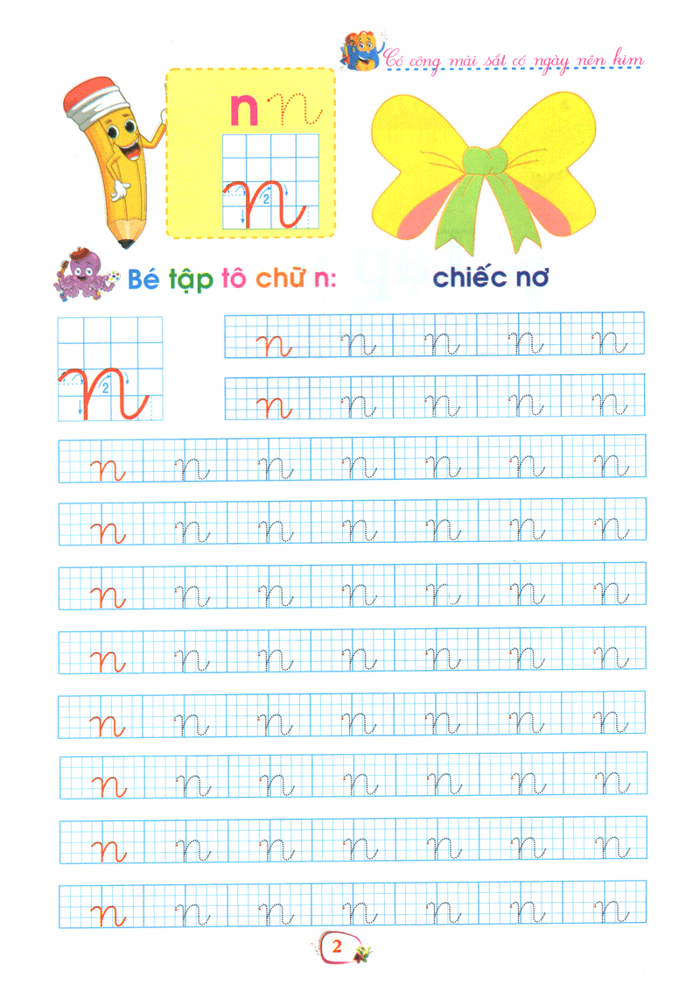
TRƯNG BÀY SẢN PHẨM

Slide 11
TẠM BIỆT
HẸN CÁC CON VÀO BÀI HỌC LẦN SAU!

